Slide 1


Slide 2
学习目标
1.认识12个生字，会写6个生字，会认6个生字。
2.理解诗意，背诵课文，体会作者抒发的感情。
3.通过对古诗的学习，体会作者对风的喜爱，对劳动人民的同情。

Slide 3
朗读古诗
风
解落三秋叶，
能开二月花。
过江千尺浪，
入竹万竿斜。

Slide 4
学习生字
néng làng wàn xié
能 浪 万 斜

Slide 5
理解诗意
读完了古诗，那位同学能给我们讲讲诗歌的意思是什么呢？
能够使秋天的叶子飘落下来，能让二月的鲜花开放。通过江面能掀起很高的波浪，进入竹林能使竹竿斜。

Slide 6
感悟诗情
作者在诗中想要表达怎么样的感情呢？
作者通过写风表现出的不同情形，把风当着人写，表达作者对风的喜爱之情。
Notes:
PPT模板：www.1ppt.com/moban/ PPT素材：www.1ppt.com/sucai/
PPT背景：www.1ppt.com/beijing/ PPT图表：www.1ppt.com/tubiao/
PPT下载：www.1ppt.com/xiazai/ PPT教程： www.1ppt.com/powerpoint/
资料下载：www.1ppt.com/ziliao/ 范文下载：www.1ppt.com/fanwen/
试卷下载：www.1ppt.com/shiti/ 教案下载：www.1ppt.com/jiaoan/
PPT论坛：www.1ppt.cn PPT课件：www.1ppt.com/kejian/
语文课件：www.1ppt.com/kejian/yuwen/ 数学课件：www.1ppt.com/kejian/shuxue/
英语课件：www.1ppt.com/kejian/yingyu/ 美术课件：www.1ppt.com/kejian/meishu/
科学课件：www.1ppt.com/kejian/kexue/ 物理课件：www.1ppt.com/kejian/wuli/
化学课件：www.1ppt.com/kejian/huaxue/ 生物课件：www.1ppt.com/kejian/shengwu/
地理课件：www.1ppt.com/kejian/dili/ 历史课件：www.1ppt.com/kejian/lishi/

Slide 7
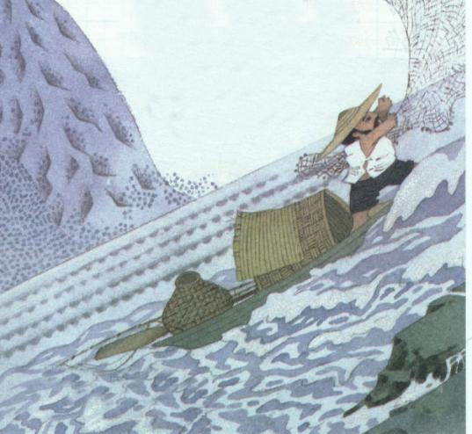

Slide 8

朗读诗歌
江上渔者
江上往来人，但爱鲈鱼美。
君看一叶舟，出没风波里。

Slide 9
字词释义
1.渔者：捕鱼的人。
2.但：只。爱：喜欢。
3.鲈鱼：一种头大口大、体扁鳞细、背青腹白、 味道鲜美的鱼。 生长快，体大味美。
4.君：你。
5一叶舟：像飘浮在水上的一片树叶似的小船。
6.出没：若隐若现。指一会儿看得见，一会儿看不见。
7.风波：波浪。

Slide 10
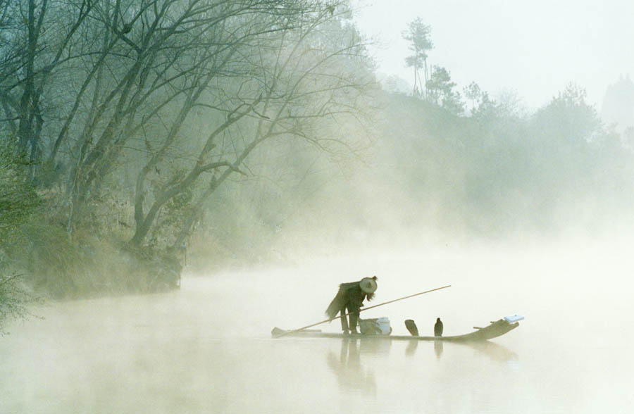

Slide 11
理解诗意
江上渔者：渔者，打鱼的人。江上打鱼的人。
江上往来人：在这一带走过的人。
但爱鲈鱼美：只喜欢鲈鱼的味道鲜美。
君看一叶舟：你看江中那只小小的鱼船。
出没风波里：在风浪中一会儿看得见，一会儿看不见。多么惊险啊！

Slide 12
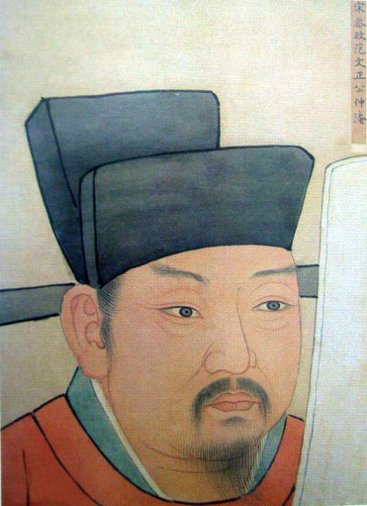
拓展延伸
范仲淹，宋代著名的政治家、文学家、诗人。在他的《岳阳楼记》中有一句名言：“先天下之忧而忧，后天下之乐而乐。”表现了范仲淹忧国忧民的爱国主义精神。这首《江上渔者》，在思想上，和这种忧国忧民精神是一脉相承的。

Slide 13
小试身手
一、给加点的字选择正确的读音打上“√”。
古诗（shī sī）
能开 (léng néng)
万竿（gān gǎn）

Slide 14
二、填空
二月（ ） 三秋（ ）
千尺（ ） 万竿（ ）

Slide 15
三、比一比，再组词。
浪（ ） 万（ ）
粮（ ） 方（ ）

Slide 16
四、把诗句补充完整。
（ ）三秋叶，（ ）二月花。
（ ）千尺浪，（ ）万竿斜。

